Slide 1
Презентация на тему:
Мнемотехника как искусство запоминания иностранных слов
Ласточкина И.А.
Notes:
1

Slide 2
актуальность данной работы
1)Изучение английского языка очень важно в современном мире;
2) Овладение способами (методами) запоминания иностранных слов позволяет нам значительно сократить время, необходимое изучения английского языка;
3) Практические задания позволяют лучше понять особенности английского языка и увеличить объем словарного запаса.

Slide 3
Предмет-объект
Предметом исследования является целостная система способов запоминания иностранных слов.
Объектом исследования являются эффективные способы запоминания иностранных слов на уроках английского языка.

Slide 4
Цели и задачи проекта:
Рассмотреть основные способы и приемы запоминания слов иностранного языка (английского и испанского).
Выделить наиболее эффективные способы запоминания.
Проанализировать особенности запоминания иностранных слов.
Создать наглядные пособия для использования в обучении.
Notes:
4

Slide 5
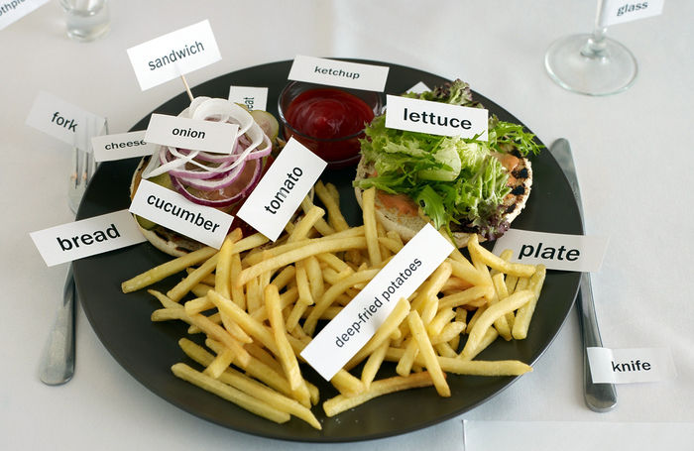
Метод бирки или слова в помещении.

Slide 6
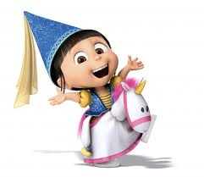
Основные методы:
Использование карточек – самый популярный и действенный способ освоения новых слов.
Проведение игр с озвучиванием на английском языке .
Карты памяти
Англо-русские рифмовки (дошкольники)
Notes:
6

Slide 7

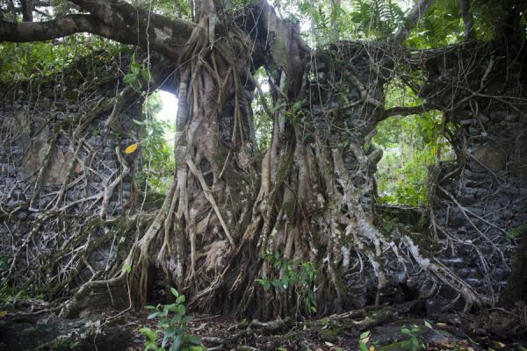
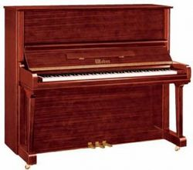
Составление рассказа.
shoes, piano, tree, there is , wear, sit on
(туфли, фортепиано, дерево).
There is a piano wearing shoes and sitting on a tree.
Фортепиано сидит на дереве в туфлях.
Notes:
7

Slide 8


Slide 9
ФИО | Время | Количество слов для запоминания | Справились
Лобачева Стефа | 5 мииут | 7 | 100
Алпатов Арсений | 5 минут | 7 | 100
Хохлов Денис | 5 минут | 7 | 100
Бобренко Полина | 5 минут | 5
Бобренко Платон | 5 минут | 4

Slide 10
ФИО | Время | Количество слов для запоминания | Карты памяти
Нилов Савелий | 7 дней | 7-10 | 100
Джохри Вишика | 7 дней | 7-10 | 100
Калинина Вероника | 7 дней | 7-10 | 100
Финагина Юля | 7 дней | 7-10 | 85
Хандрос Марк | 7 дней | 7-10 | 85

Slide 11
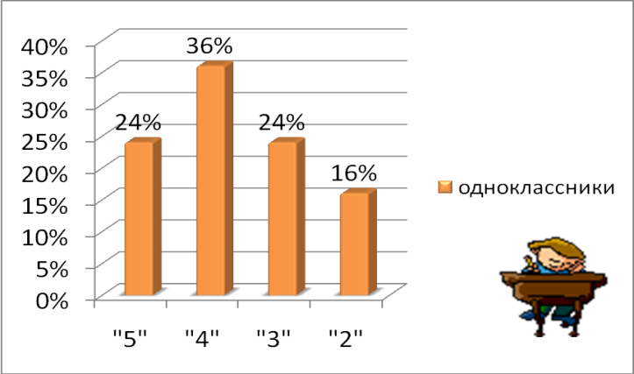

Slide 12
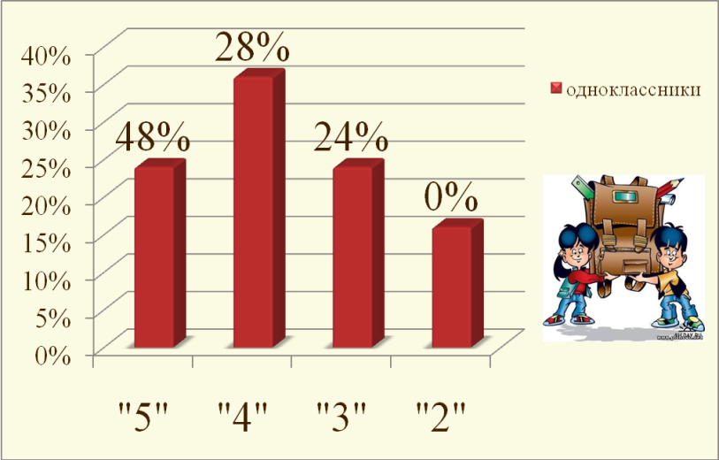

Slide 13
Как увеличить эффективность запоминания?
Время заучивания: если повторять слова перед сном, вечером, то они лучше и быстрее запоминаются.
Эмоциональная окрашенность слов. Если у слова яркий и выразительный перевод, то оно легче запоминается (пример: epic fail — запомнили 100% учеников в ходе проведения теста).
Необходимость в использовании. (I am hungry...)
Регулярность занятий. (После долгого перерыва в изучении языка, он может забываться, если не используется на практике).
Перевод часто звучащих англоязычных песен.
Notes:
13

Slide 14
Добрые советы !
Не бойтесь трудностей при запоминании слов, зачастую они надуманы вами самими.
Не бойтесь говорить на иностранном языке, не убегайте от носителя языка, а, наоборот, ищите с ним встречи.
Помните о методе «магической семерки»!
Каждое новое слово или словосочетание рекомендуется заучивать, используя 7 повторений в арифметической прогрессии.
Повторяйте новые слова на следующий день после того, как их выучили, затем еще через день, через два дня, через три дня и так далее до 7 повторений. [4]
Применяйте мнемотехники.
Notes:
14

Slide 15
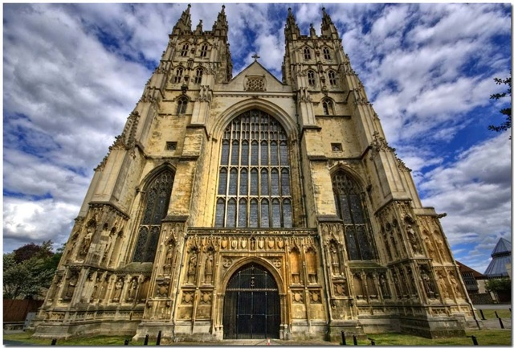
Спасибо за внимание!
Notes:
15

